Slide 1

计算机思维与计算机基础
第7讲（上）:算法思维

Slide 2
算法思维
算法是计算学科和计算系统的灵魂。各学科利用计算系统进行问题求解的关键是发现、构造与设计求解问题的算法，构造与设计在有限时间内可以执行的算法，构造与设计尽可能快速的算法。
构造与设计算法需要从问题本身来挖掘求解的思想，不同环境可能产生不同的算法，不同的审视问题的视角也可能产生非常简单但却很重要的算法，社会/自然中的问题求解同样有助于产生计算问题的求解算法，将具体问题抽象出其数学模型更是有助于算法的发现与构造。

Slide 3
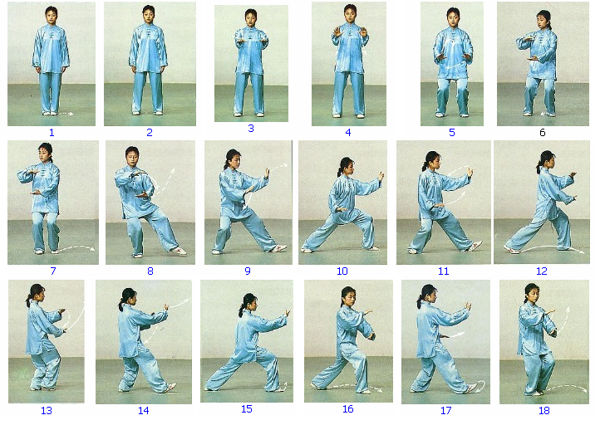
1.算法的定义
算法---计算机与软件的灵魂。“算法”(Algorithm)一词源于数学家的名字：公元825年，阿拉伯数学家阿科瓦里茨米(AlKhowarizmi)写了著名的《波斯教科书》(Persian Textbook)，书中概括了进行四则算术运算的计算规则。
算法的定义：它是一个有穷规则的集合，它用规则规定了解决某一特定类型问题的运算序列，或者规定了任务执行或问题求解的一系列步骤。
如音乐乐谱、太极拳谱等都可看作广义的算法

Slide 4
算法的描述方法：
自然语言
流程图
程序设计语言
伪码
《数据结构》课程课件
时间：

Slide 5
算法问题求解过程
数学建模与算法策略设计
算法的数据结构设计
算法的控制结构设计
算法的实现
算法分析与计算复杂性

Slide 6
2.算法特性
输入 有0个或多个输入。
输出 有一个或多个输出(处理结果)。
确定性 每步定义都是确切、无歧义的。
有穷性 算法应在执行有穷步后结束。
有行性 算法中的所有操作都可以通过已有的基本操作运算执行有限次来实现。
《数据结构》课程课件
时间：

Slide 7
3.算法的评价标准
正确性
可读性
健壮性
高效性（时间代价和空间代价）
《数据结构》课程课件
时间：

Slide 8
算法和算法分析
4.算法的时间复杂度
算法效率：用依据该算法编制的程序在计算机上执行所消耗的时间来度量。
事后统计
事前分析估计
问题规模和语句频度
算法的时间复杂度定义
《数据结构》课程课件
时间：

Slide 9
1）问题规模和语句频度
影响算法时间代价的主要因素是问题规模，输入量n的多少是算法问题规模的本质表示。
一个算法的执行时间大致等于其所有语句执行时间的总和。
一条语句的重复执行次数称作语句频度。
算法中所有语句频度之和，与输入量n密切相关，用 f（n）表示，算法的执行时间与f（n）成正比。
时间：

Slide 10

例：求两个n×n阶矩阵的乘积算法。
解：
对应的求解程序：
循环控制语句为什么是执行n+1次？
for(i=1;i<=n;i++) // 频度为n+1
for(j=1;j<=n;j++) //频度为n*（n+1）
{
c[i][j]=0; //频度为n*n
for(k=1;k<=n;k++); //频度为n*n*（n+1）
c[i][j]=c[i][j]+a[i][k]*b[k][j]; //频度为n*n*n
}
则有 f（n）=2n³+3n²+2n+1
时间：

Slide 11
2）算法的时间复杂度定义
为了客观的反映一个算法的执行时间，可以使用语法中的基本语句的执行次数来度量算法的工作量。 基本语句是指算法中重复执行次数的算法的执行时间成正比的语句，它对算法运行时间的贡献最大。
《数据结构》课程课件
时间：

Slide 12
通常，算法的执行时间是随着问题规模增长而增长的，因此，对算法的评价通常只需考虑其问题规模增长的趋势。在这种情况下，我们只需要考虑当问题规模充分，打实算法中基本一致的执行次数在渐进意义下的阶。例如1.4矩阵的乘积算法，当n趋向无穷大时
即当n充分大时，f(n)和 n³之比是一个不等于零的常数。即f(n)和n³是同阶的，或者说f(n)和n³的数量级(Order of Magnitude)相同。在这里,我们用“O”来表示数量级,记作 T(n)= O(f(n))=O(n³)。
《数据结构》课程课件
时间：

Slide 13
3）时间复杂度的渐进表示法
算法中重复执行次数和算法的执行时间成正比的语句
对算法运行时间的贡献最大
算法中基本语句重复执行的次数是问题规模n的某个函数f(n),算法的时间量度记作：
T(n)=O(f(n))
n越大算法的执行时间越长
排序：n为记录数
矩阵：n为矩阵的阶数
多项式：n为多项式的项数
集合：n为元素个数
树：n为树的结点个数
图：n为图的顶点数或边数
表示随着n的增大，算法执行的时间的增长率和f(n)的增长率相同，称渐近时间复杂度。
《数据结构》课程课件
时间：

Slide 14
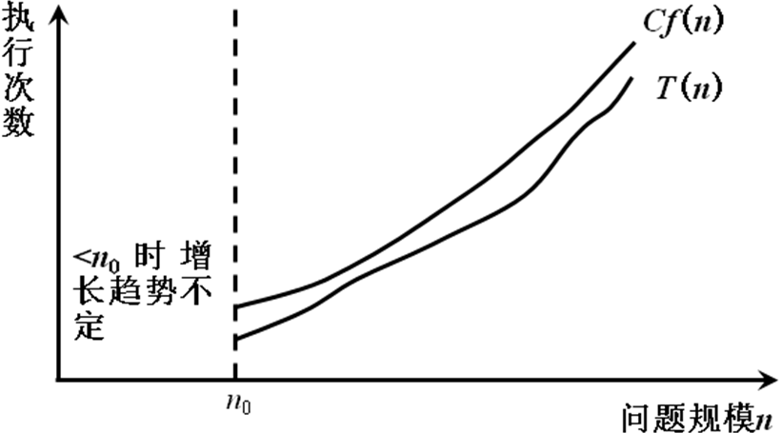
数学符号“O”的定义为：
若T(n)和f(n)是定义在正整数集合上的两个函数，则T(n) = O(f(n))表示存在正的常数C和n₀，使得当n≥n₀时都满足0≤T(n)≤Cf(n)。
《数据结构》课程课件
时间：

Slide 15
4）算法的时间复杂度分析举例
分析算法时间复杂度的基本方法：
找出语句频度最大的那条语句作为基本语句；
计算基本语句的频度得到问题规模n的某个函数f(n)；
取其数量级用符号“O”（Order）表示。
《数据结构》课程课件
时间：

Slide 16
定理 1.1 若f（n）=a_{m}n^{m}+a_{m-1}n^{m-1}+……+a₁n+a₀，是一个m次多项式，则T(n) = O(n^{m})。
定理1.1说明，在计算算法时间复杂度时，可以忽略所有低次幂项向和最高幂项的系数，这样可以简化算法分析，也体现出了增长率的含义。
《数据结构》课程课件
时间：

Slide 17
例： 常量阶示例。
{x++ = 0; s = 0;}
两条语句频度均为1，算法执行时间是一个与问题规模n无关的常数，所以算法的时间复杂度为T(n) = O(1)。
对于语句
for（i=0；i<10000;i++） {x++ = 0; s = 0;}
来说，循环体内两条语句频度仍为1，执行时间不随n的增加而增长，则算法的时间复杂度仍为O(1)。
《数据结构》课程课件
时间：

Slide 18
例：线性阶示例。
对于语句
for（i=0；i<n;i++）
{x++ = 0; s = 0;}
来说，循环体内两条语句频度均为f(n)=n，执行时间随n的增加而增长，则算法的时间复杂度
T(n) = O(f(n))= O(n)
《数据结构》课程课件
时间：

Slide 19
例： 平方阶示例。
x = 0; y = 0;
for ( int k = 0; k < n; k ++ )
x ++;
for ( int i = 0; i < n; i++ )
for ( int j = 0; j < n; j++ )
y ++;
f₁(n)=n
f₂(n)=n²
T(n) = O(n²)
《数据结构》课程课件
时间：

Slide 20
例：立方阶示例。
根据级数计算
T(n) = O(f(n))
= O(n³)
x=1;
for( i = 1; i < n; i++)
for( j = 1; j <i; j++)
for(k = 1;k < j; k++)
x++;
程序段中频度最大的语句为：
x++;
其执行的次数为：
《数据结构》课程课件
时间：

Slide 21
时间复杂度是由嵌套最深层语句的频度决定的：
void exam ( float x[ ][ ], int m, int n ) {
float sum [ ];
for ( int i = 0; i < m; i++ ) {
sum[i] = 0.0;
for ( int j = 0; j < n; j++ )
sum[i] += x[i][j];
}
for ( i = 0; i < m; i++ )
cout << i << “ : ” <<sum [i] << endl;
}
T(n) = O(m*n)
f(n)=m*n
《数据结构》课程课件
时间：

Slide 22
例：分析以下程序段的时间复杂度
i=1; ①
while(i<=n)
i=i*2; ②
即f(n)≤log₂n，取最大值f(n)=log₂n
所以，该程序段的时间复杂度T(n) =O( log₂n)
《数据结构》课程课件
时间：

Slide 23
4）最好、最坏和平均时间复杂度
例：基本操作重复执行的次数还随问题的输入数据
集不同。
查找最好情况：
1次 ，O(1)；
最坏情况：
n次，O(n)。
平均时间复杂度为:
O(n)
顺序查找，在数组a[i]中查找值等于e的元素，返回其所在位置。
for (i=0;i< n;i++)
if (a[i]==e) return i+1;
return 0;
《数据结构》课程课件
时间：

Slide 24
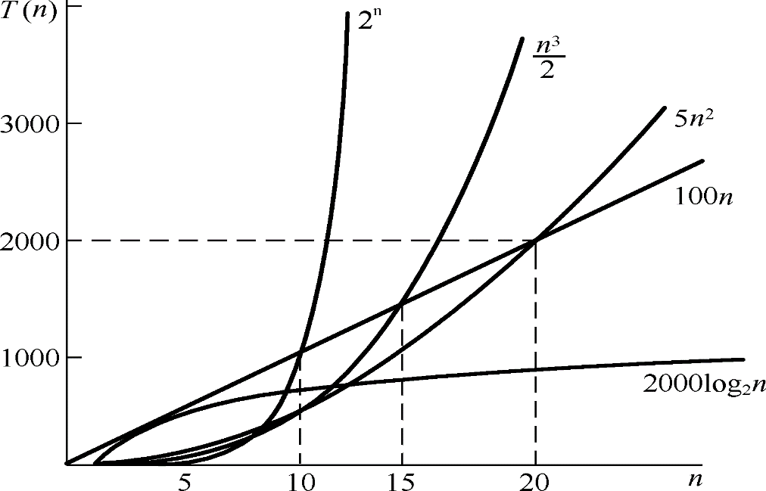
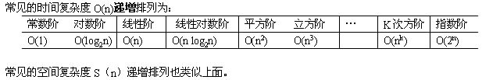
当n取得很大时，指数时间算法和多项式时间算法在所需时间上非常悬殊。
时间复杂度T(n)按数量级递增顺序为：
复杂度低
复杂度高
《数据结构》课程课件
时间：

Slide 25
5.算法的空间复杂度
渐进空间复杂度
空间复杂度:算法所需存储空间的度量，记作:
S(n)=O(f(n))
其中，n为问题的规模(或大小)。
算法要占据的空间：
算法本身要占据的空间，输入/输出，指令，常数，变量等；
算法要使用的辅助空间。
《数据结构》课程课件
时间：

Slide 26
例：将一维数组a中的n个数逆序存放到原数组中。
b数组为辅助变量
S(n) =O(n)
S(n) = O(1)
借助t变量，原地工作
【算法2】
for(i=0;i<n;i++)
b[i]=a[n-i-1];
for(i=0;i<n;i++)
a[i]=b[i];
【算法1】
for(i=0;i<n/2;i++)
{ t=a[i];
a[i]=a[n-i-1];
a[n-i-1]=t;
}
《数据结构》课程课件
时间：

Slide 27
本讲结束，谢谢！

